Slide 1
CHƯƠNG 3
BÀI 1
ĐỊNH LÍ PYTHAGORE.
Notes:
1
1

Slide 2
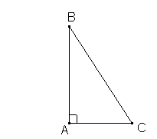
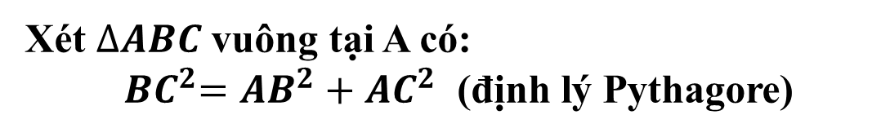
1) Định lí Pythagore:
Trong một tam giác vuông, bình phương độ dài của cạnh huyền bằng tổng các bình phương độ dài hai cạnh góc vuông.
Xét $∆ABC$vuông tại A có:
${ BC}^{2}={AB}^{2}+{AC}^{2}$ (định lý Pythagore)

Slide 3
a) Tính độ dài cạnh huyền của tam giác vuông có độ dài hai cạnh góc vuông là a = 4cm, b = 3cm.
Ví dụ 1:
GIẢI
Gọi c là độ dài cạnh huyền, ta có:
c² = a² + b² = 4² + 3² = 25
Vậy độ dài cạnh huyền là 5cm

Slide 4
Ví dụ 1:
b) Tam giác MNP vuông có cạnh huyền NP = 10dm, cạnh MN = 6dm. Tính độ dài cạnh MP.
Tam giác MNP vuông tại M:
NP² = MN² + MP² (định lý Pythagore)
10² = 6² + MP²
MP² = 10² – 6² = 64
MP = 8cm

Slide 5
2) Định lí Pythagore đảo:
Vẽ tam giác ABC có AB = 12cm, AC = 5cm, BC = 13cm. Hãy dùng thước đo góc để xác định số đo của góc BAC.

Slide 6
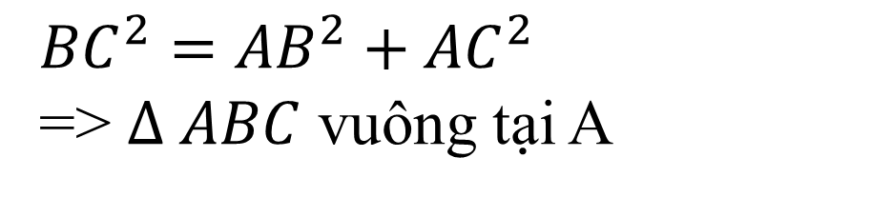
Định lí đảo:
Nếu một tam giác có bình phương độ dài của một cạnh bằng tổng các bình phương độ dài của hai cạnh kia thì tam giác đó là tam giác vuông.
$${BC}^{2}={AB}^{2}+{AC}^{2}$$
=> $∆ ABC$ vuông tại A

Slide 7
Ví dụ 2: Tìm tam giác vuông trong các tam giác vuông sau:
a) Tam giác ABC có AB = 3cm, BC = 5cm, AC = 4cm.
b) Tam giác MNP có MN = 20m, NP =12m, MP = 16m.
c) Tam giác OHK có OH = 6dm, OK = 8dm, HK = 12dm.

Slide 8
a) Tam giác ABC có AB = 3cm, BC = 5cm, AC = 4cm.
Ta có: BC² = 5² = 25
AB² + AC² = 4² + 3² = 16 + 9 = 25
Suy ra: BC² = AC² + AB²
Vậy tam giác ABC vuông tại A.

Slide 9
b) Tam giác MNP có MN = 20m, NP =12m, MP = 16m.
Ta có: MN² = 20² = 400
NP² + MP² = 12² + 16² = 144 + 256 = 400
Suy ra: MN² = NP² + MP²
Vậy tam giác MNP vuông tại P.

Slide 10
c) Tam giác OHK có OH = 6dm, OK = 8dm, HK = 12dm.
Ta có: HK² = 12² = 144
OH² + OK² = 6² + 8² = 36 + 64 = 100
Suy ra: HK² ≠ OH² + OK²
Vậy tam giác OHK không phải là tam giác vuông

Slide 11
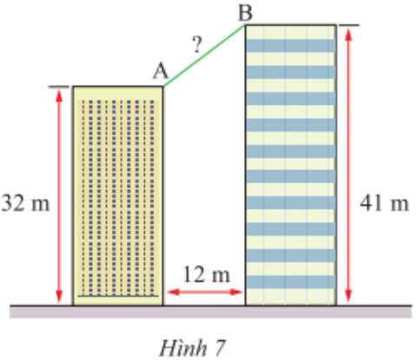
3. Vận dụng:
Ví dụ 3: Tính khoảng cách giữa hai điểm A, B.

Slide 12
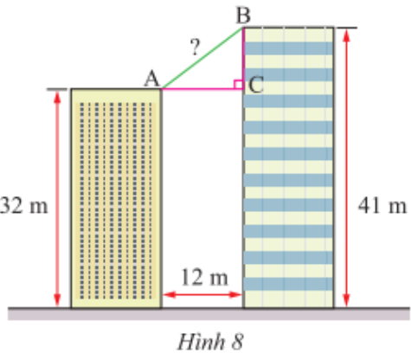
Vẽ tam giác vuông ABC như hình 8.
Ta có BC = 41 – 32 = 9 (m)
Tam giác ABC vuông tại C:
AB² = AC² + BC² (định lý Pythagore)
AB² = 12² + 9²
AB² = 144 + 81 = 225
AB = 15
Vậy khoảng cánh giữa hai điểm A và B là 15m

Slide 13
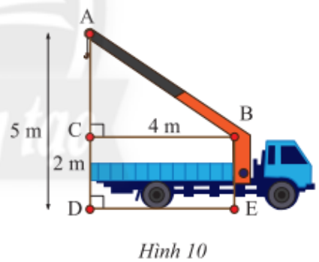
Vận dụng 3: Tính chiều dài cần cẩu AB trong hình 10.
Ta có AC = 5 – 2 = 3 (m)
Tam giác ABC vuông tại C:
AB² = AC² + BC² (định lý Pythagore)
AB² = 3² + 4²
AB² = 9 + 16 = 25
AB = 5
Vậy cần cẩu AB dài 5m.

Slide 14
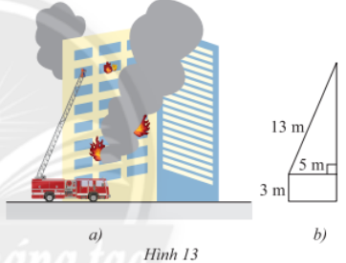
Hướng dẫn về nhà:
Học định lí Pythagore và định lí Pythagore đảo.
Xem lại các ví dụ.
Làm bài tập 1, 2, 5, 6/ sgk.
Thực hiện thực hành 1, 2/ sgk.
Hướng dẫn bài tập 6.

